Slide 1

Digitaliseren Inventory of Hazardous Materials
Joris Elfferich 1013457

Slide 2
Inhoud
Inventory of Hazardous Materials (IHM)
Waarom digitaliseren?
Hoe beheren we de IHM?
Hoe koppelen we dit aan het schip?

Slide 3
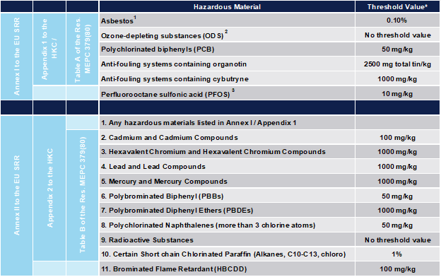
Inventory of Hazardous Materials
Informatie over schadelijke materialen aan boord (asbest, kwik, lood, etc)
Gebruikt voor recycling
Voor grote schepen verplicht overal in Europa

Slide 4
Waarom digitaliseren?
Huidige IHM is een PDF
Aanpasbaar dus informatie onbetrouwbaar
Geen goed versiebeheer
Niet goed toegankelijk voor stakeholders. Oplossing: Digitaal server voor beheren van de IHM

Slide 5
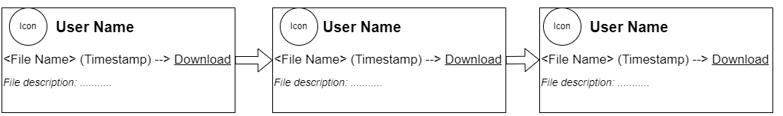
Hoe beheren we de IHM?
Database / Github / Blockchain

